Slide 1
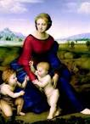
54^{Ο} ΔΗΜΟΤΙΚΟ ΣΧΟΛΕΙΟ ΠΕΙΡΑΙΑ
ΔΙΑΣΗΜΟΙ ΖΩΓΡΑΦΟΙ
ΕΛΕΝΗ ΠΕΤΡΟΓΓΟΝΑ
ΜΑΤΟΥΛΑ ΜΠΑΣΔΕΚΗ
ΣΤΑΘΗΣ ΓΕΩΡΓΑΣ
ΣΤ’2

Slide 2
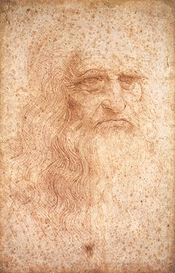
ΛΕΟΝΑΡΝΤΟ ΝΤΑ ΒΙΝΤΣΙ
Ο Λεονάρντο ντα Βίντσι (15 Απριλίου 1452 — 2 Μαΐου 1519) ήταν Ιταλός αρχιτέκτονας, ζωγράφος, γλύπτης, μουσικός, εφευρέτης, μηχανικός, ανατόμος, γεωμέτρης και επιστήμονας που έζησε την περίοδο της Αναγέννησης.

Slide 3
ΜΟΝΑ ΛΙΖΑ
Η Μόνα Λίζα (γνωστή και ως Τζιοκόντα, ή Πορτραίτο της Λίζα Γκεραρντίνι, συζύγου του Φρανσέσκο ντελ Τζιοκόντο]) είναι προσωπογραφία που ζωγράφισε ο Ιταλός καλλιτέχνης Λεονάρντο ντα Βίντσι. Πρόκειται για ελαιογραφία σε ξύλο λεύκης, που ολοκληρώθηκε μέσα στη χρονική περίοδο 1503-1519. Αποτελεί ιδιοκτησία του Γαλλικού Κράτους, και εκτίθεται στο Μουσείο του Λούβρου, στο Παρίσι. Ο πίνακας,, απεικονίζει μία καθιστή γυναίκα, τη Λίζα ντελ Τζιοκόντο, η έκφραση του προσώπου της οποίας χαρακτηρίζεται συχνά ως αινιγματική.Η Μόνα Λίζα θεωρείται το πιο διάσημο έργο ζωγραφικής.

Slide 4
ΕΡΓΑ ΤΟΥ ΛΕΟΝΑΡΝΤΟ ΝΤΑ ΒΙΝΤΣΙ

Slide 5
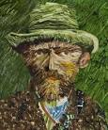
ΒΙΩΣΕΝΤ ΒΑΝ ΓΚΟΓΚ
Ο Βίνσεντ βαν Γκογκ (Vincent Willem van Gogh, προφορά στα ολλανδικά: Βίνσεντ φαν Χοχ) (30 Μαρτίου 1853 – 29 Ιουλίου 1890) ήταν Ολλανδός ζωγράφος. Εν ζωή, το έργο του δεν σημείωσε επιτυχία ούτε ο ίδιος αναγνωρίστηκε ως σημαντικός καλλιτέχνης. Ωστόσο, μετά το θάνατό του, η φήμη του εξαπλώθηκε πολύ γρήγορα και σήμερα αναγνωρίζεται ως ένας από τους σημαντικότερους ζωγράφους όλων των εποχών

Slide 6
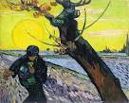
Ο ΣΠΟΡΕΑΣ ΤΟ ΗΛΙΟΒΑΣΙΛΕΜΑ
Παραμονή Χριστουγέννων του 1888 έμελλε να αλλάξει η ιστορία της μοντέρνας τέχνης. Η αστυνομία βρήκε μες στα αίματα, ημιλιπόθυμο, έναν Ολλανδό ζωγράφο στο διάσημο πια «Κίτρινο σπίτι», που πήρε το όνομά του κάπως πεζά από το χρώμα της πρόσοψής του.

Slide 7
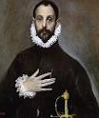
ΔΟΜΗΝΙΚΟΣ ΘΕΟΤΟΚΟΠΟΥΛΟΣ
Δομήνικος Θεοτοκόπουλος (1541 – 7 Απριλίου 1614), γνωστός επίσης με τo Ισπανικό προσωνύμιο El Greco^{[i]}, δηλαδή ο Έλληνας, ήταν κρητικός ζωγράφος, γλύπτης και αρχιτέκτονας της Ισπανικής αναγέννησης. Έζησε το μεγαλύτερο μέρος της ζωής του μακριά από την πατρίδα του, δημιουργώντας το κύριο σώμα του έργου του στην Ιταλία και στην Ισπανία. Εκπαιδεύτηκε αρχικά ως αγιογράφος στην Κρήτη, που αποτελούσε τότε τμήμα της ενετικής επικράτειας, και αργότερα ταξίδεψε στη Βενετία. Το 1577 εγκαταστάθηκε στο Τολέδο, όπου έζησε μέχρι το τέλος της ζωής του και ολοκλήρωσε ορισμένα από τα πιο γνωστά έργα του.

Slide 8
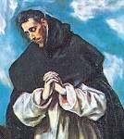
ΕΡΓΟ ΤΟΥ ΕΛ ΓΚΡΕΚΟ

Slide 9
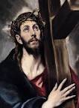
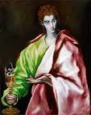
ΕΡΓΑ ΤΟΥ ΕΛ ΓΚΡΕΚΟ

Slide 10
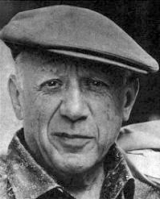
ΠΑΜΠΛΟ ΠΙΚΑΣΟ
Ο Πάμπλο Ντιέγο Χοσέ Φρανθίσκο ντε Πάουλα Χουάν Νεμοπουθένο Μαρία ντε λος Ρεμέδιος Θιπριάνο ντε λα Σαντίσιμα Τρινιδάδ Ρουίθ υ Πικάσο ή απλά Πάμπλο Πικάσο (25 Οκτωβρίου 1881 - 8 Απριλίου 1973) ήταν Ισπανός ζωγράφος. Είναι ένας από τους κυριότερους Ισπανούς εκπροσώπους της τέχνης του 20ού αιώνα, συνιδρυτής μαζί με τον Ζωρζ Μπρακ του κυβισμού και με σημαντική συνεισφορά στη διαμόρφωση και εξέλιξη της μοντέρνας και σύγχρονης τέχνης.

Slide 11
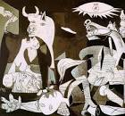
ΓΚΟΥΕΡΝΙΚΑ ΤΟΥ ΠΙΚΑΣΣΟ
Αυτός ο τεράστιος καμβάς περιγράφει την απανθρωπιά, τη βιαιότητα και την απόγνωση του πολέμου. Ο Πικάσο εμπνεύστηκε το έργο όταν, στις 26 Απριλίου της ίδιας χρονιάς, στα πλαίσια του Ισπανικού Εμφυλίου Πολέμου, Γερμανοί πιλότοι της αεροπορίας των εθνικιστών βομβάρδισαν την κωμόπολη Γκερνίκα της Χώρας των Βάσκων..
Στο βομβαρδισμό εκείνο σκοτώθηκαν 1.650 άνθρωποι και ισοπεδώθηκε το 70% της πόλης με 32 τόνους εκρηκτικά

Slide 12
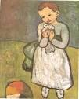
ΑΛΛΑ Εργα του πικασσο

Slide 13
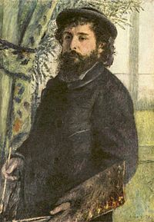
Ο Κλωντ Μονέ () ήταν Γάλλος ζωγράφος και ένας από τους σημαντικότερους εκπροσώπους του κινήματος του ιμπρεσιονισμού
Γεννήθηκε στο Παρίσι, στις 14 Νοεμβρίου του 1840. Ο πατέρας του, ήταν εύπορος έμπορος της εποχής, που διακινούσε προμήθειες πλοίων. Το 1845, η οικογένεια του μετακόμισε στη Χάβρη, που αποτελούσε σημαντικό λιμάνι, στις όχθες του Σηκουάνα.
Το 1870 παντρεύτηκε την Καμίλ Ντονσιέ, με την οποία συζούσαν και είχανε ήδη ένα γιο, τον Ζαν.

Slide 14
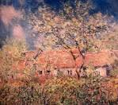
ΕΡΓΑ ΤΟΥ ΚΛΩΝΤ ΜΟΝΕ

Slide 15
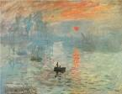
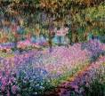
ΕΝΤΥΠΩΣΗ ΑΝΑΤΟΛΗ
ΚΗΠΟΣ ΝΤΥΜΕΝΟΣ ΣΤΑ ΜΩΒ

Slide 16
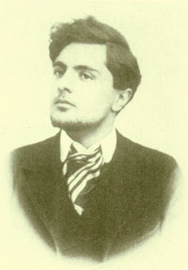
ΑΜΕΝΤΕΟ ΜΟΝΤΙΛΙΑΝΙ
Ο Αμεντέο Κλεμέντε Μοντιλιάνι, (12 Ιουλίου 1884 – 24 Ιανουαρίου 1920) ήταν Ιταλός ζωγράφος και γλύπτης.
Γεννήθηκε στην πόλη Λιβόρνο της Τοσκάνης στην Ιταλία και ξεκίνησε τις σπουδές του στις καλές τέχνες στην Ιταλία πριν μετακομίσει στο Παρίσι το 1906 όπου άρχισε να δημιουργεί το προσωπικό καλλιτεχνικό ύφος του. Φιλάσθενος στο μεγαλύτερο μέρος της ζωής του, πέθανε σε ηλικία 35 ετών. Το ψευδώνυμο του ήταν Μόντι .

Slide 17
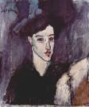
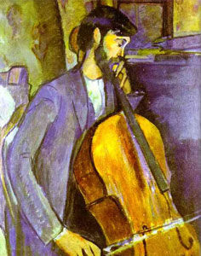
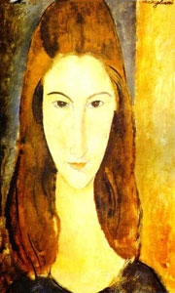
ΕΡΓΑ ΤΟΥ ΜΟΝΤΙΛΙΑΝΙ

Slide 18
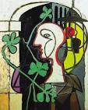
ΣΑΣ ΕΥΧΑΡΙΣΤΟΥΜΕ ΠΟΥ ΠΑΡΑΚΟΛΟΥΘΗΣΑΤΕ ΤΗΝ ΕΡΓΑΣΙΑ ΜΑΣ!!!!!!

